Slide 1
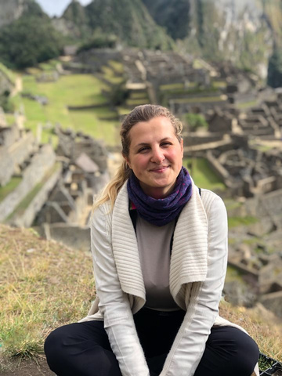

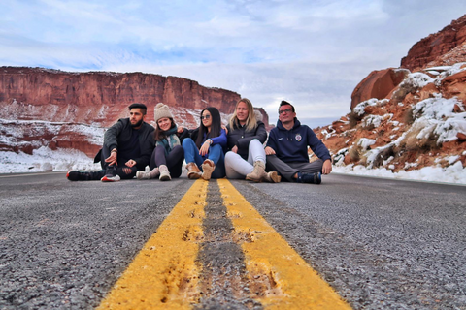
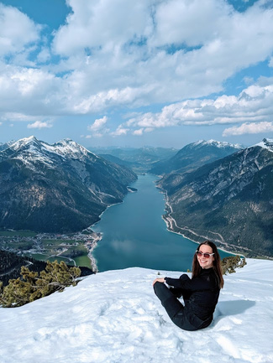


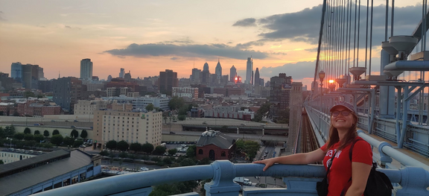
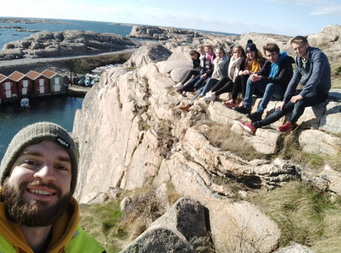
Výjezdy do zámoří
a Švýcarska
2024/25

Slide 2
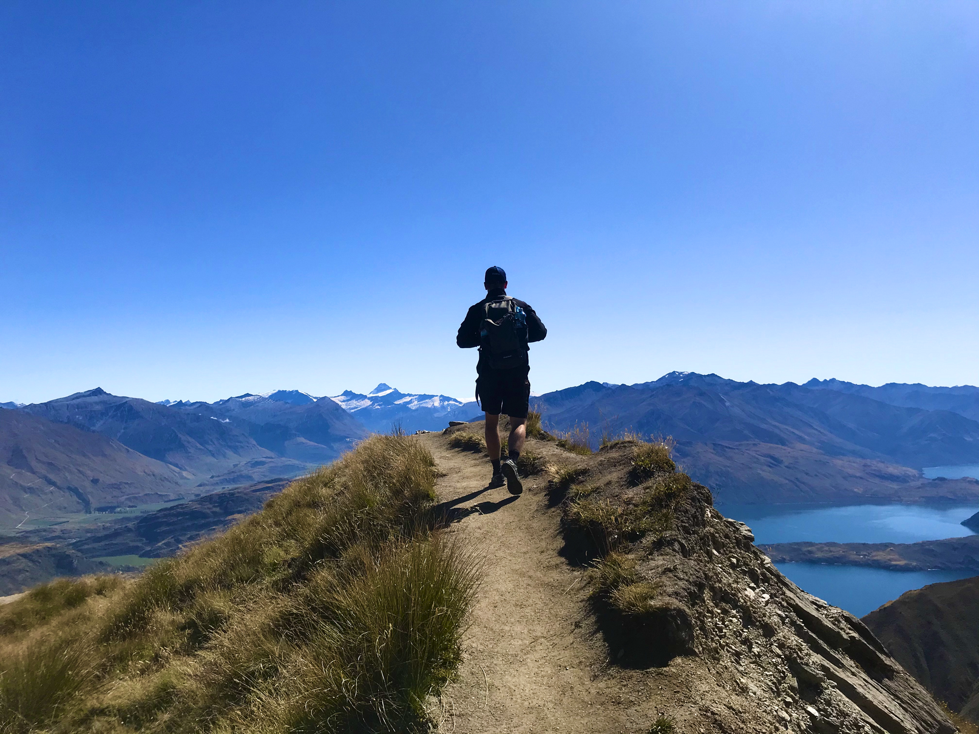
Program infoschůzky
zdroje informací
finance
administrativní náležitosti výjezdu
prostor pro dotazy

Slide 3
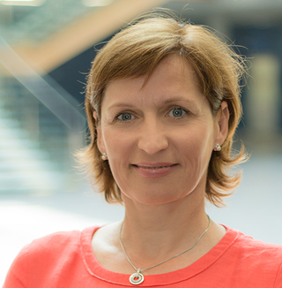
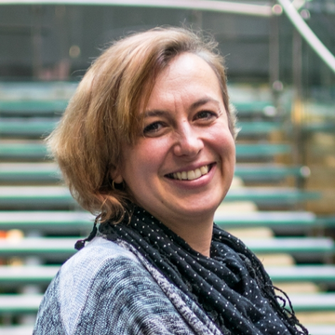
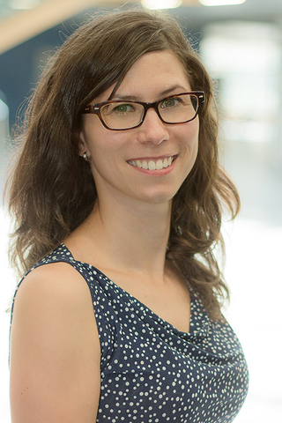
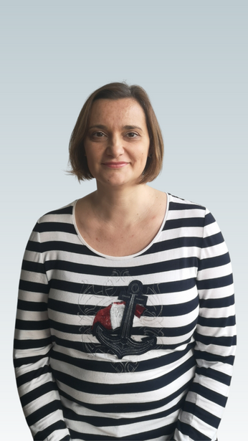
Ing. Dana Brázdová
vedoucí OZS
Ing. Janka Zengerová
Švýcarsko
Ing. Karolína Kaslová, MIM
Argentina, Ázerbájdžán, Brazílie, Čína, Gruzie, Hong Kong, Chile, Izrael, Japonsko, Mexiko, Peru, Singapur, Jižní Korea, Tchaj-wan, Thajsko
Ing. Barbora Minčík Sennešová
Austrálie, Indie, Kanada, Nový Zéland, Spojené státy americké

Slide 4







Kde najdu informace?
ozs.vse.cz
emaily od koordinátorů a OZS
web partnerské školy
Erasmus Picker
FB skupina pro vyjíždějící studenty
závěrečné zprávy v InSIS
konzultační hodiny
Po-Čt 10:00-12:00
online každá středa 10:00-10:30
ozs@vse.cz
5. patro RB
VSE Study Abroad
@vse_studyabroad

Slide 5
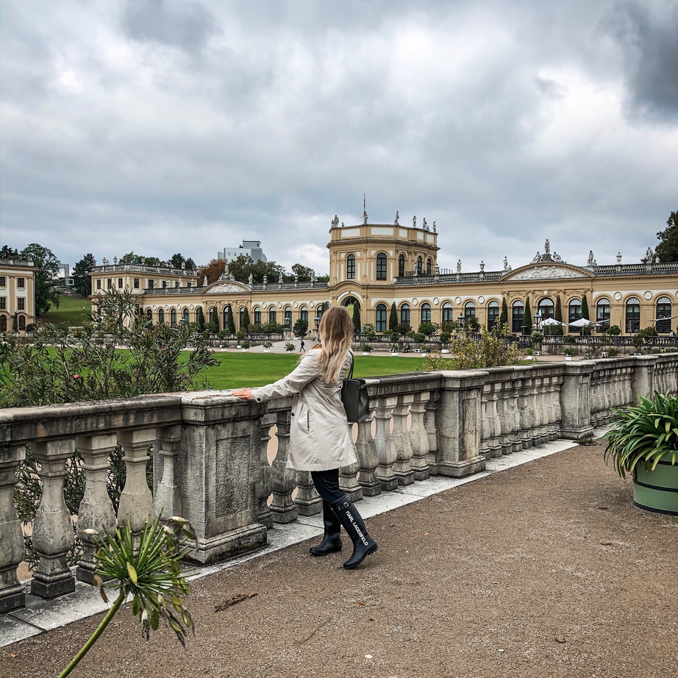
Potvrdit výjezd
formulář na potvrzení v emailu
změna semestru výjezdu
zrušení výjezdu
- s dostatečným předstihem
- místo není Vaše
- další místo nebude nabídnuto

Slide 6
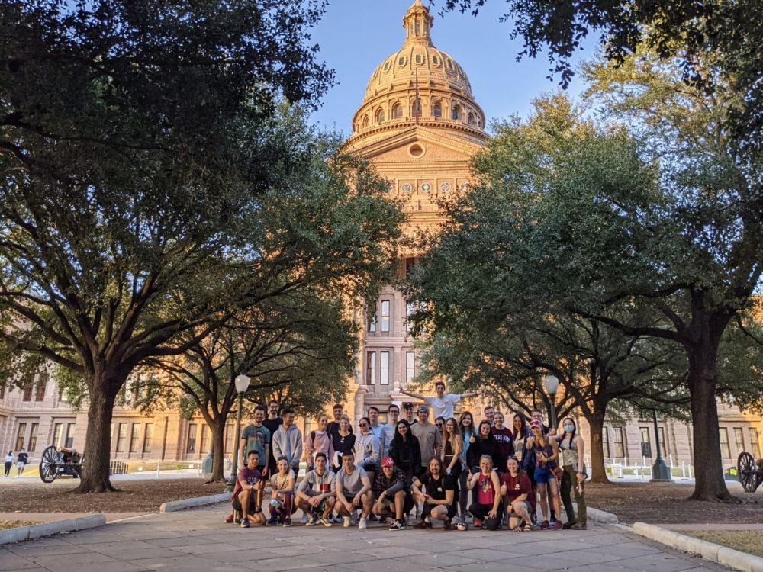
Finance - zámoří
žádné školné hostitelské škole
stipendium na zvýšené náklady
nutné vlastní zdroje
- 10.000 CZK/měsíc + 10.000 CZK
jednorázově
- český bankovní účet v InSIS

Slide 7

Finance - Švýcarsko
žádné školné hostitelské škole
Swiss-European Mobility Programme
student o stipendium žádá sám – informace získá od hostitelské univerzity
případný doplatek ze stipendijního fondu vyplacen po návratu
- 440 CHF/měsíc po dobu 5 měsíců bez ohledu na reálnou délku semestru
- na český bankovní účet v InSIS

Slide 8

Finance - další info
některé fakulty poskytují další příspěvek
další zdroje financování
nutné splnění podmínek výjezdu!

Slide 9

Před odjezdem

Slide 10






Administrativní záležitosti
letenka
checklist v InSIS
emergency contact form
víza
nominace
learning agreement (LA)
přihláška
pojištění
akceptační dopis
ubytování

Slide 11
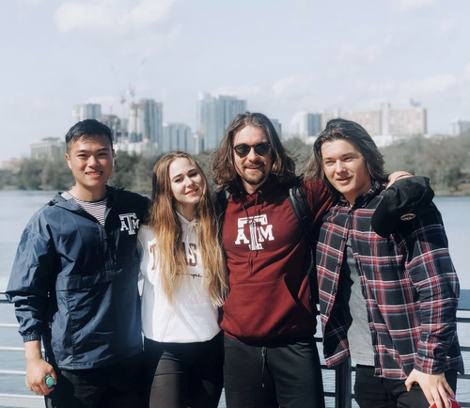
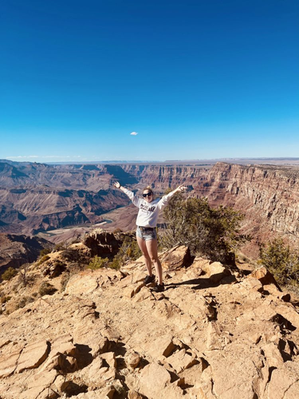
Nominace
informace partnerské škole
studenta nominuje OZS
kdy?
po nominaci email s instrukcemi
- cca 3-9 měsíců před začátkem výjezdu
- před nominací partnerskou školu nekontaktujte
osobní údaje
kontaktní údaje
semestr výjezdu
obor studia apod.

Slide 12
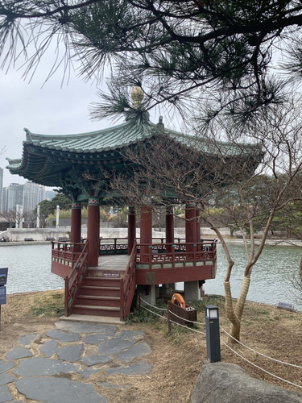
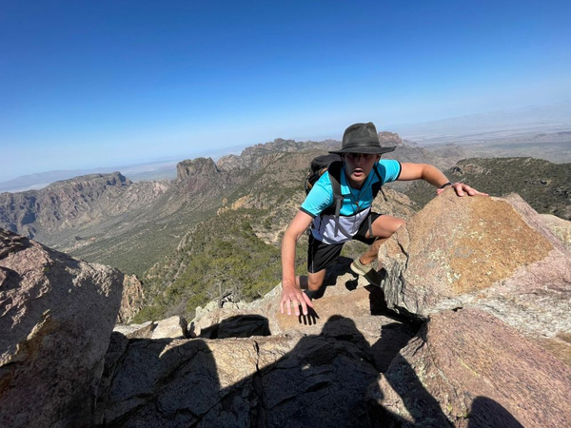
Přihláška
oficiální přihláška
na školu
podává student
kdy?
- online / naskenované / poštou
transkript
potvrzení jazykové způsobilosti
potvrzení o nominaci a stipendiu
doporučující dopisy
CV + motivační dopis
kopie pasu, kartičky pojištění...
doklad o finančních prostředcích
- po vyzvání OZS nebo
partnerské školy
- web zahraniční školy / factsheet
- hlídat deadline!

Slide 13
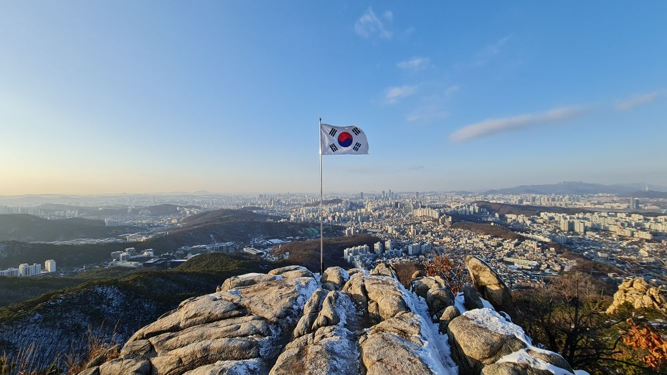
Akceptační dopis
vydává partnerská škola
co s tím?
- formální potvrzení o přijetí
- poštou / emailem
- nahrát do checklistu v InSIS

Slide 14
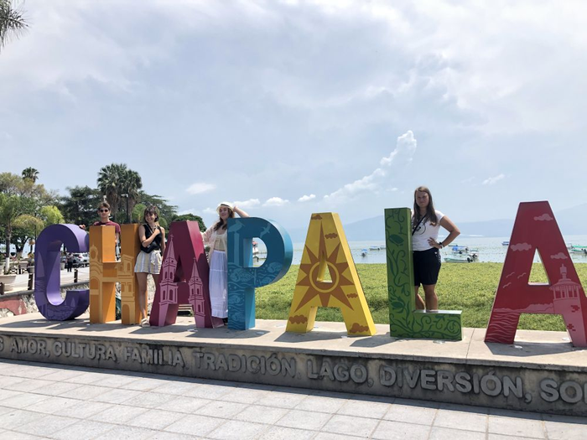
Learning Agreement
zařizuje student
co?
pozor - potřeba schválení všech tří stran!
- kredity zaokrouhlit na celá čísla (credit conversion guide)
- trojstranná dohoda mezi studentem, fakultou a partnerskou školou
- 20-30 ECTS + pravidla fakulty / zahraniční školy!
- řešit s předstihem (s přihláškou / po akceptačním dopisu)
- instrukce na webu OZS
- vyplněný a schválený nahrát do checklistu v InSIS

Slide 15
Learning Agreement
FFÚ
doc. Ing. M. Zárybnická Žárová, CSc.
(proděkanka pro zahraniční vztahy)
výběr předmětů
schvaluje proděkan pro studium /
pro zahraničí
FMV
doc. Ing. J. Taušer, Ph.D.
(proděkan pro zahraničí a finance)
- v souladu s oborem HS / VS a nabídkou přijímající školy
- ideálně skupiny volitelných předmětů
- první výběr může být předběžný
- možné změny i na místě
FPH
doc. Ing. H. Mikovcová, Ph.D.
FIS
Ing. K. Vltavská, Ph.D.
(proděkanka pro studium)
NF
Ing. A. Zubíková, Ph.D.
(proděkanka pro studium)
FM
Ing. M. Musil, Ph.D.
(proděkan pro studium)

Slide 16
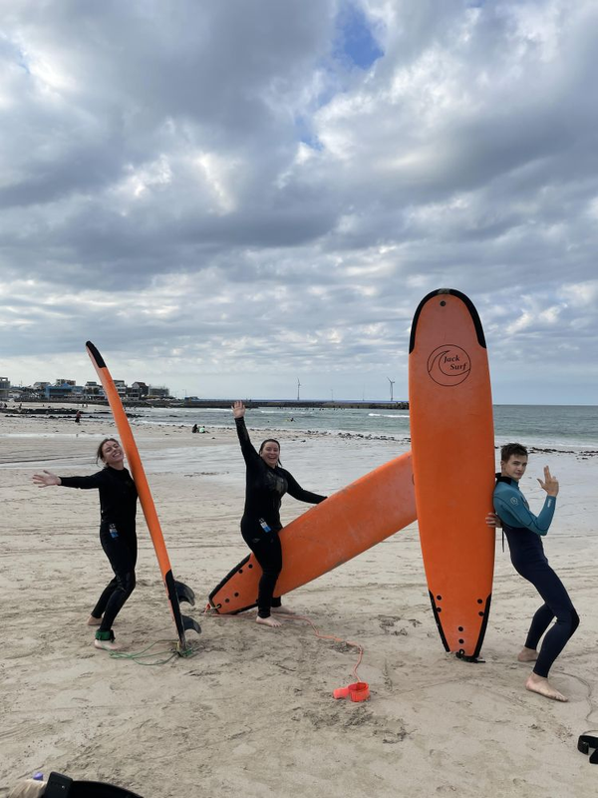
Víza
zařizuje student
po obdržení dokumentů
zkontrolovat web ambasády a mzv.cz!
- na ambasádě
- akceptační dopis
- potvrzení vysílající instituce
- aktuální podmínky vstupu

Slide 17
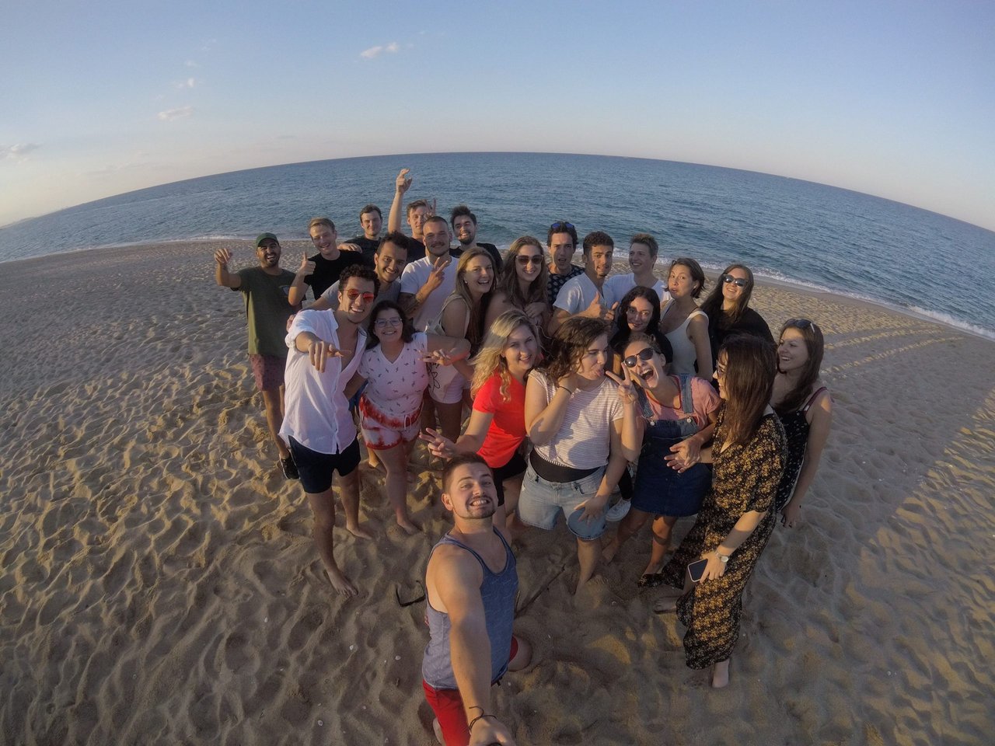
Emergency contact
vyplňuje student do formuláře
DROZD
Pojištění
zajišťuje student před odjezdem z ČR
některé školy speciální požadavky
zohlednit covid

Slide 18

Ubytování
zařizuje student před odjezdem z ČR
ne všechny školy poskytují ubytování
kolej nemusí být nejlevnější varianta
informace?
- partnerská škola
- závěrečné zprávy z výjezdů v InSIS

Slide 19
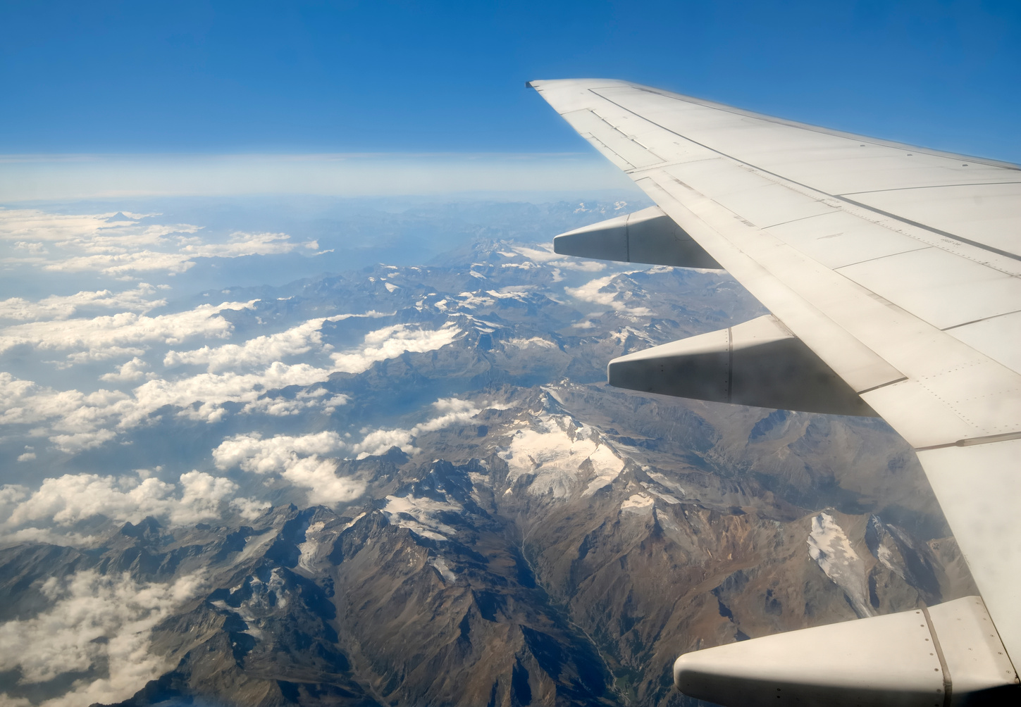
Během výjezdu

Slide 20
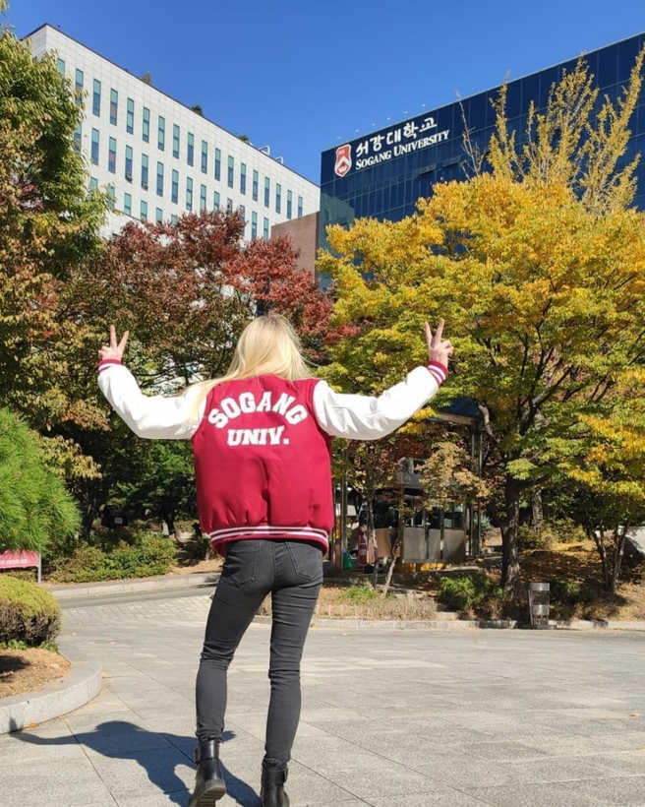
Learning Agreement
změny předmětů
- konzultovat s proděkanem
- schvaluje VŠE i partnerská škola
- opět potřeba schválení všech stran!
Reprezentace VŠE
prezentace / international fair apod.

Slide 21

Po návratu

Slide 22
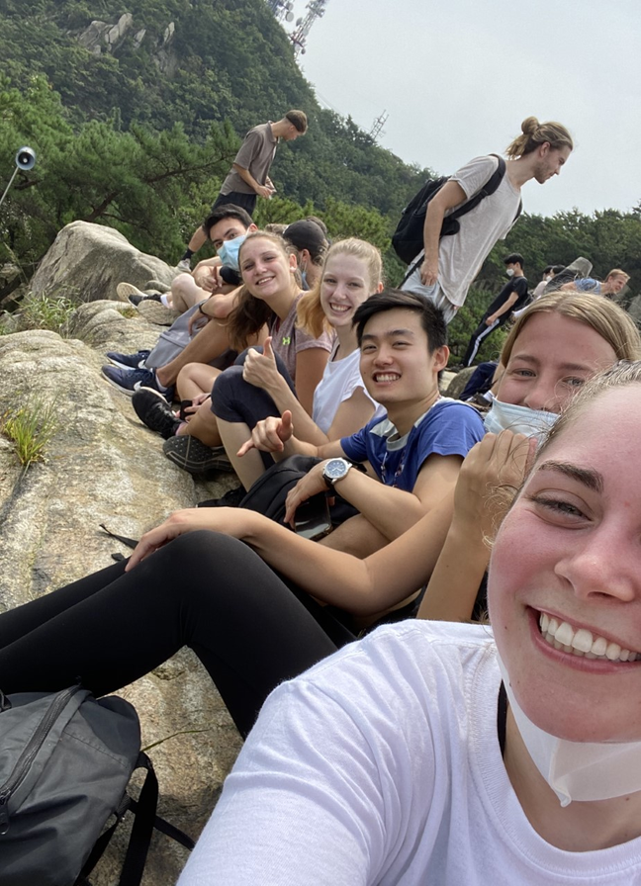
Závěrečná zpráva
vyplňuje student v InSIS
- dle nejlepšího vědomí a svědomí :)
- do 14 dnů po návratu
Transkript z výjezdu
posílá partnerská škola
- cca do 3 měsíců po návratu
- instruovat k poslání přímo na OZS
- kopii nahrát do checklistu v InSIS

Slide 23
Uznání předmětů
FFÚ
doc. Ing. L. Vítek, Ph.D.
(proděkan pro studium)
FMV
Ing. O. Sankot, Ph.D.
(proděkan pro pedagogiku a rozvoj)
žádost o uznání podává student
- po obdržení transkriptu
- prostřednictvím InSIS
- návod na webu OZS
- do konce následujícího semestru
FPH
doc. Ing. H. Mikovcová, Ph.D.
FIS
Ing. K. Vltavská, Ph.D.
(proděkanka pro studium)
NF
Ing. A. Zubíková, Ph.D.
(proděkanka pro studium)
FM
Ing. M. Musil, Ph.D.
(proděkan pro studium)

Slide 24
Kam dál?
ozs.vse.cz
ozs@vse.cz
prezentace pro vyjíždějící
IG takeovers
závěrečné zprávy v InSIS
konzultační hodiny
Po-Čt 10:00-12:00
každá středa 10:00-10:30
5. patro RB
VSE Study Abroad
@vse_studyabroad

Slide 25
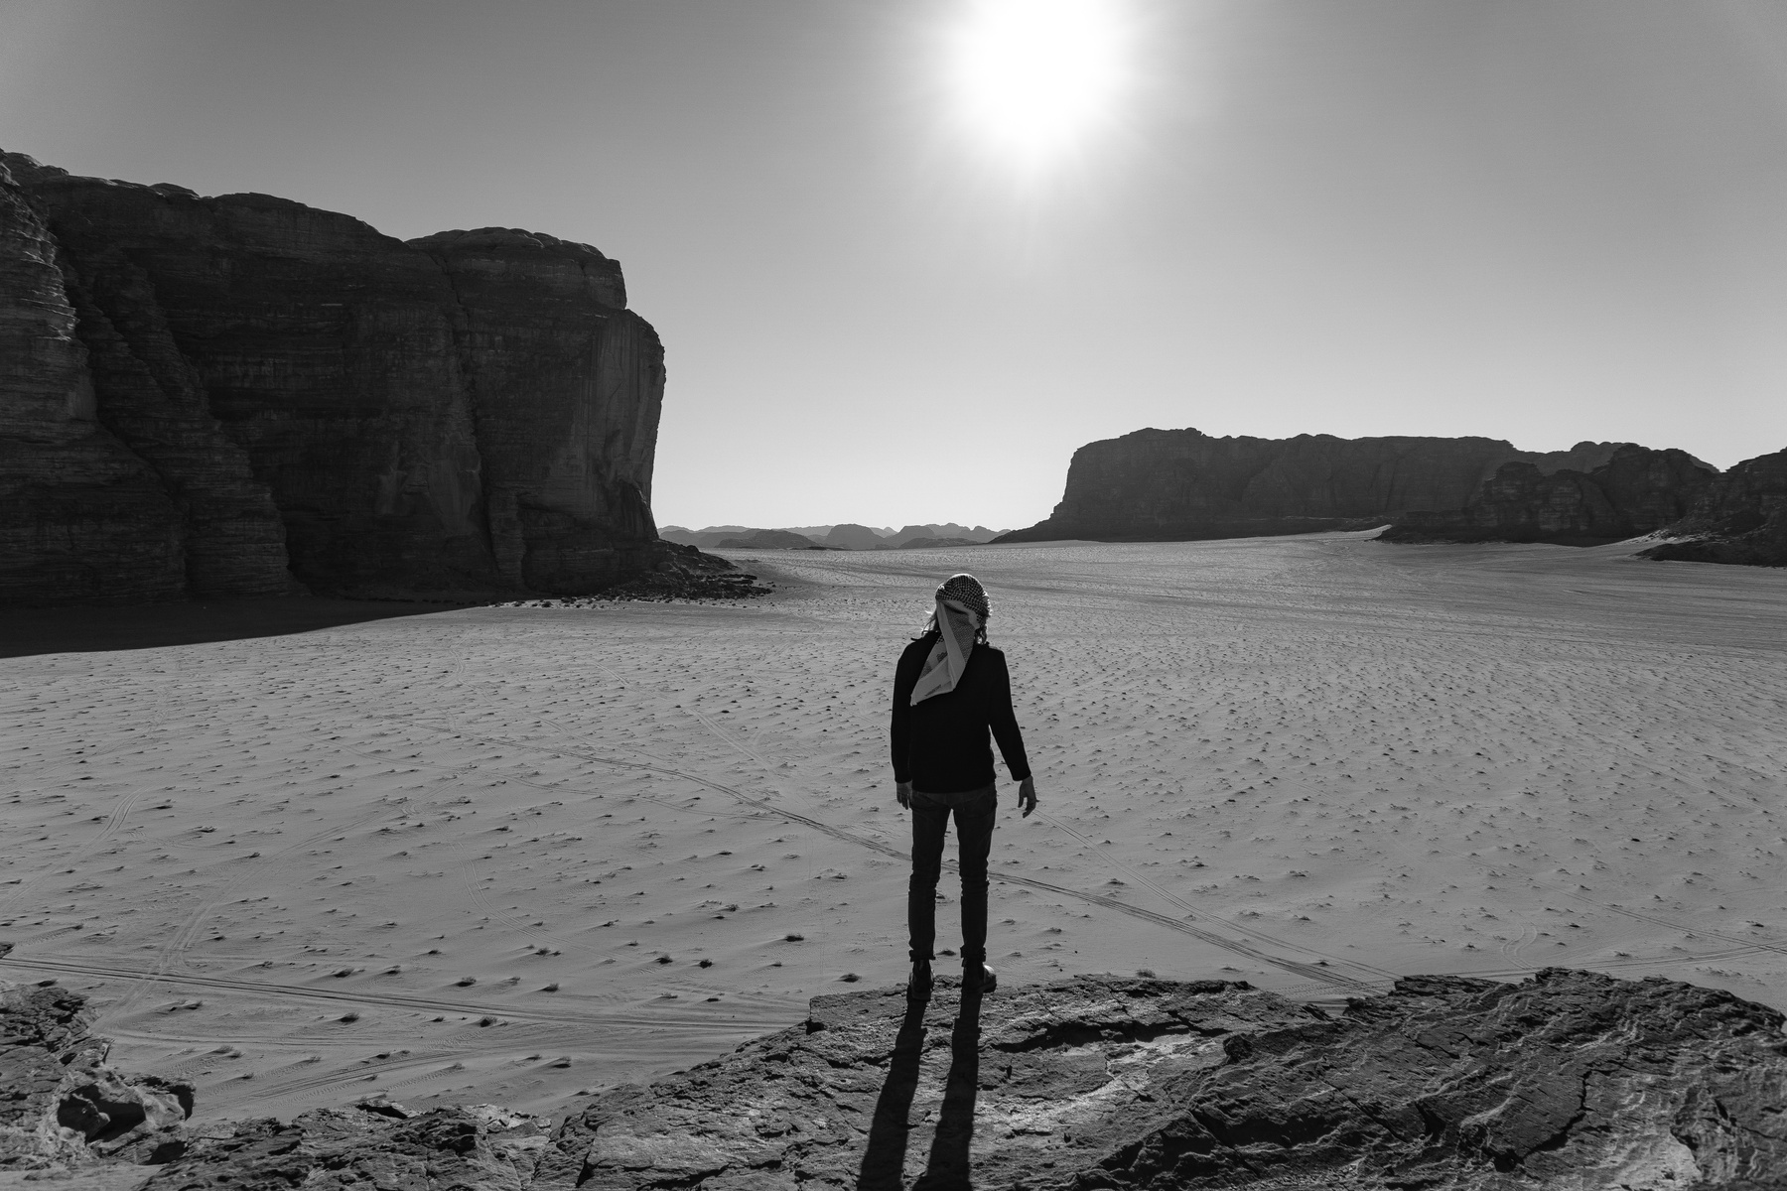
Dotazy?

